Slide 1
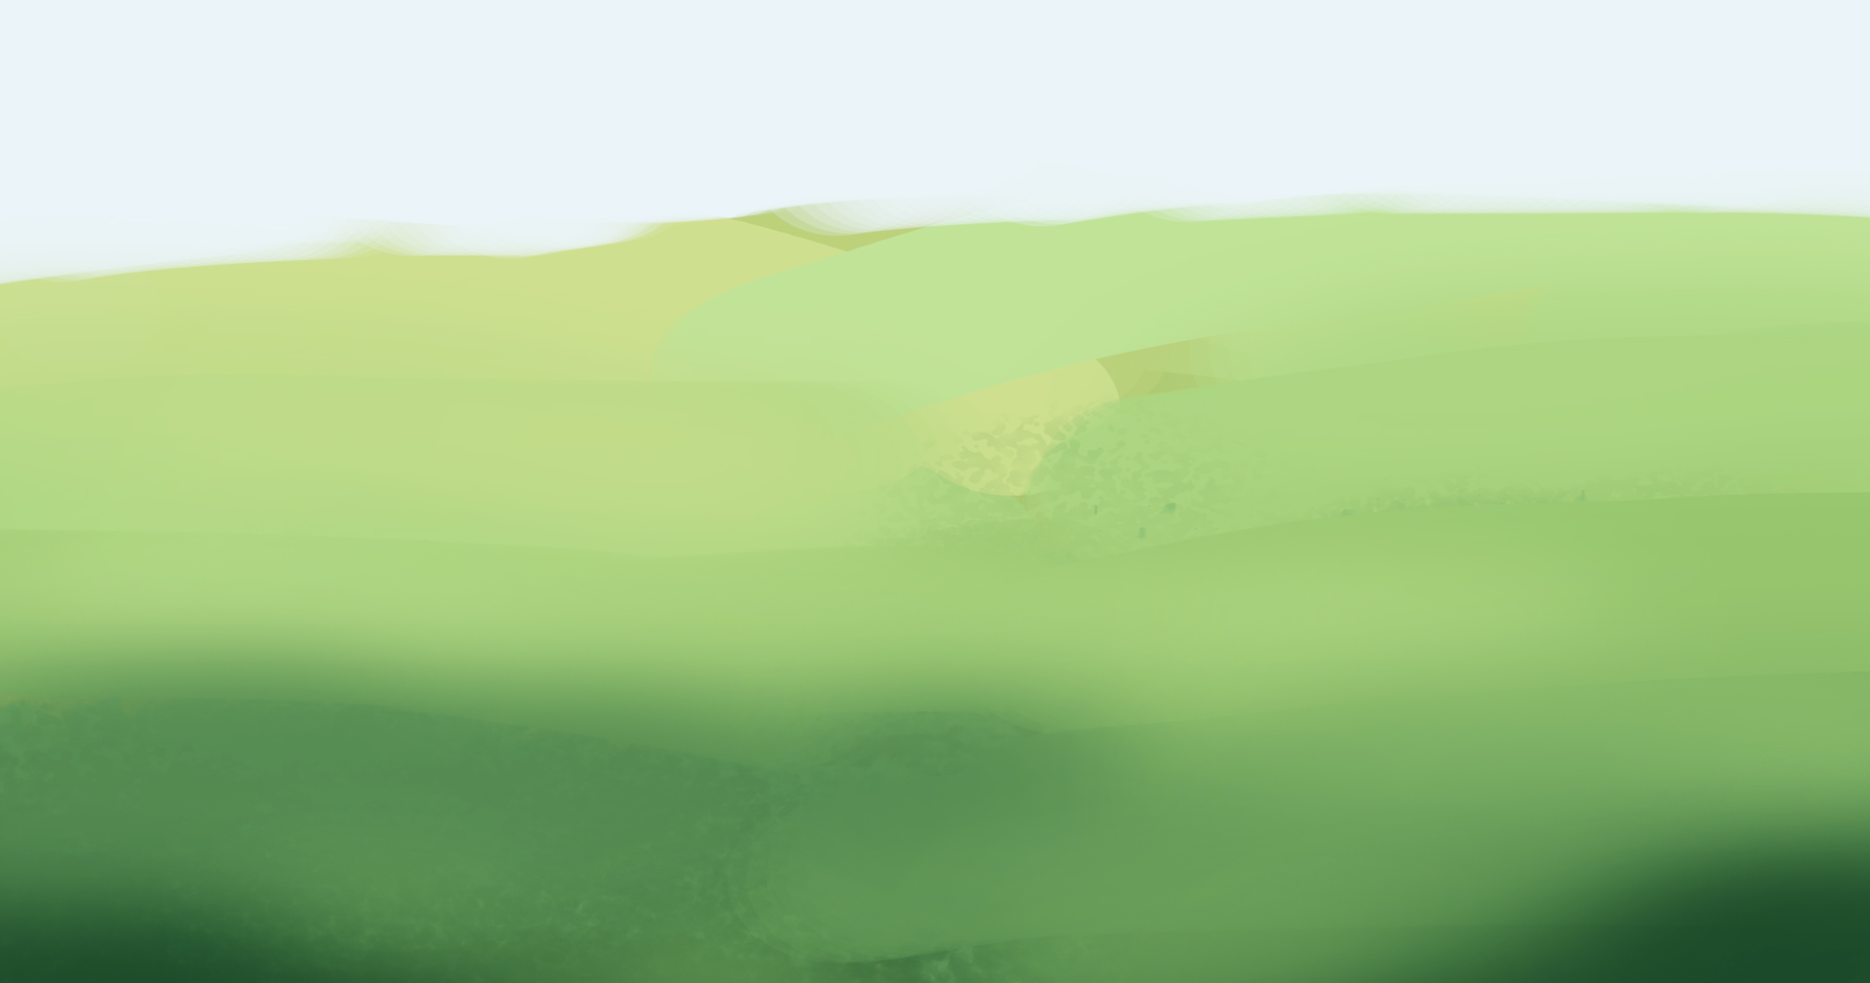
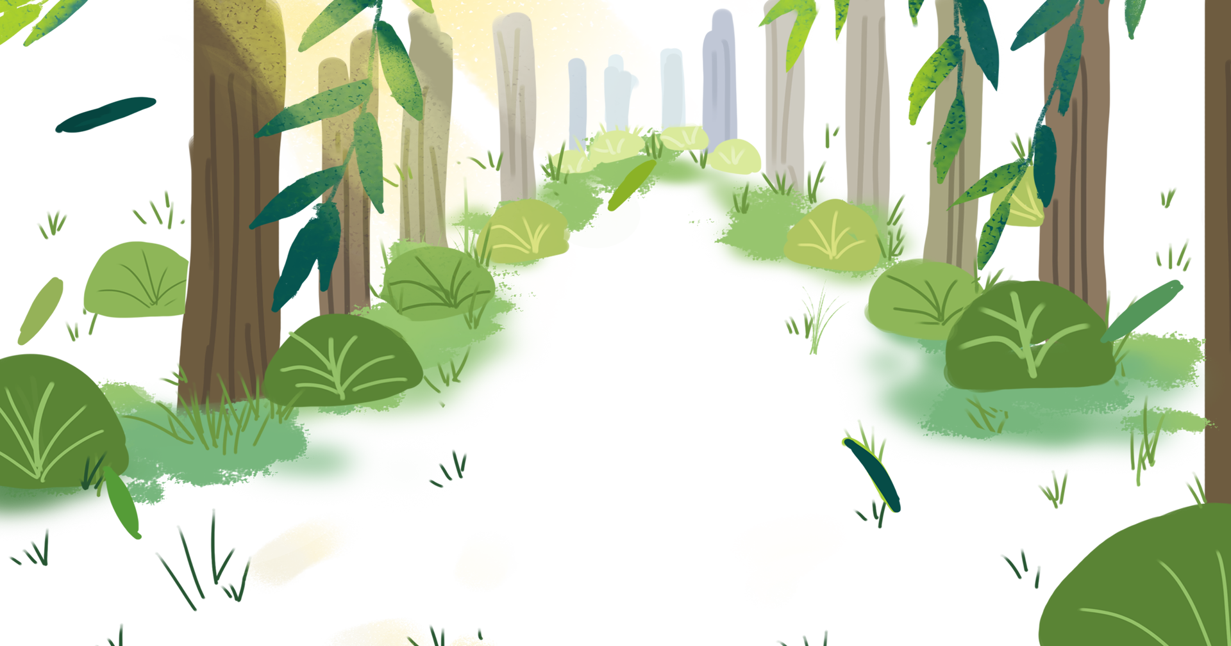
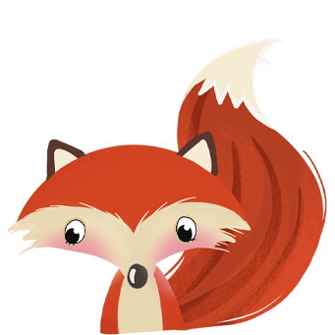

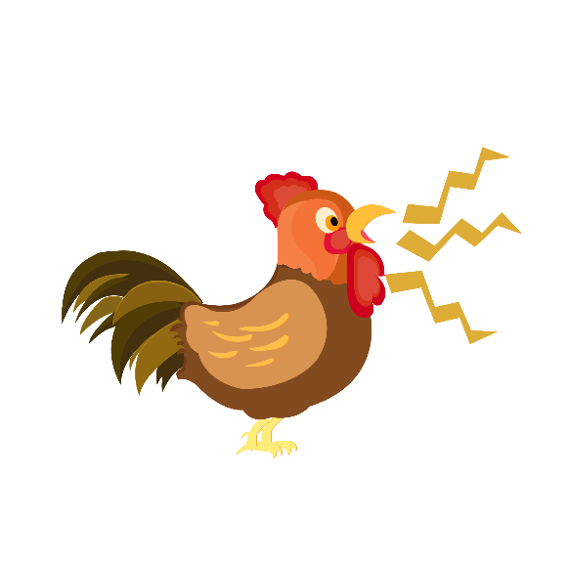


Slide 2
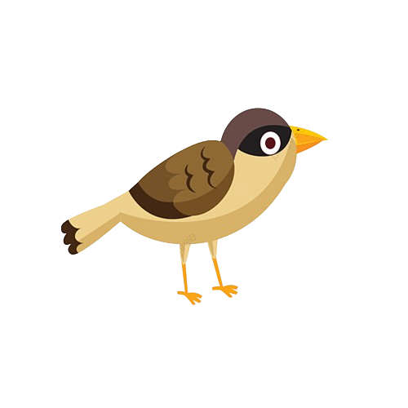
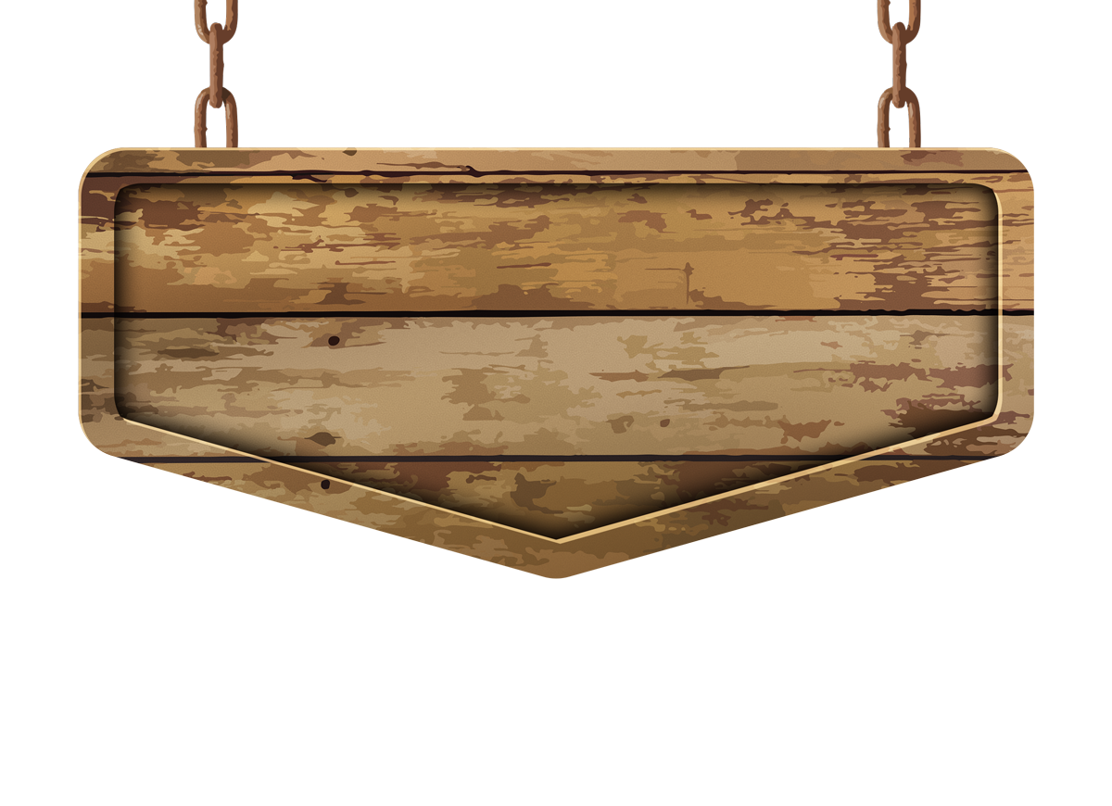


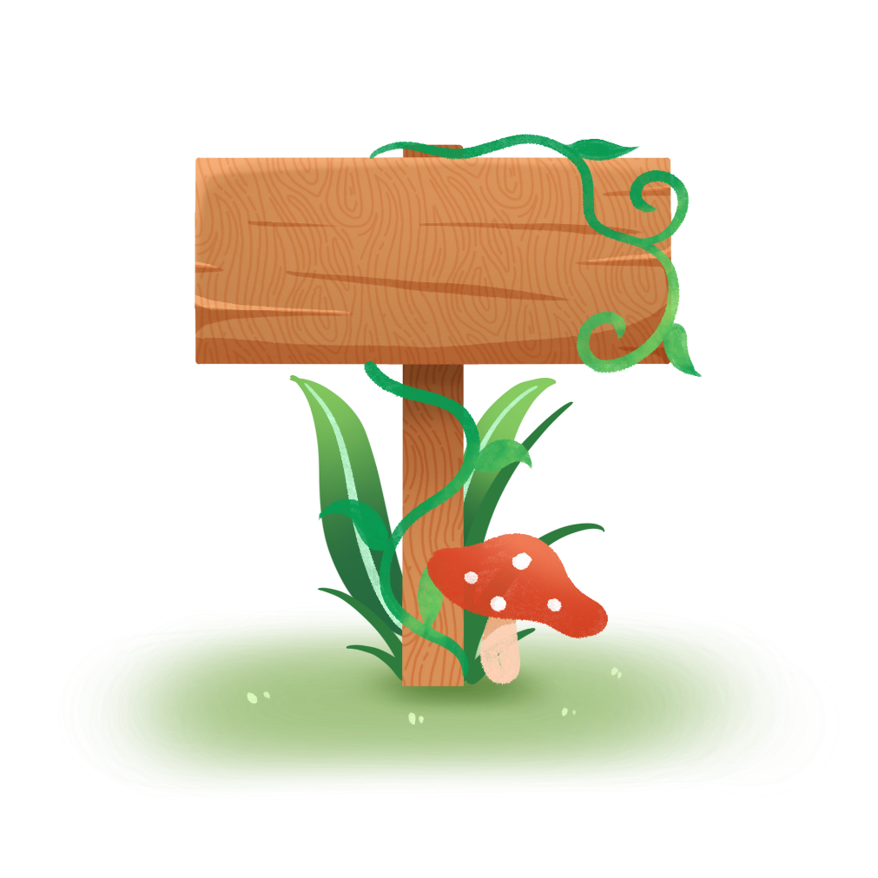
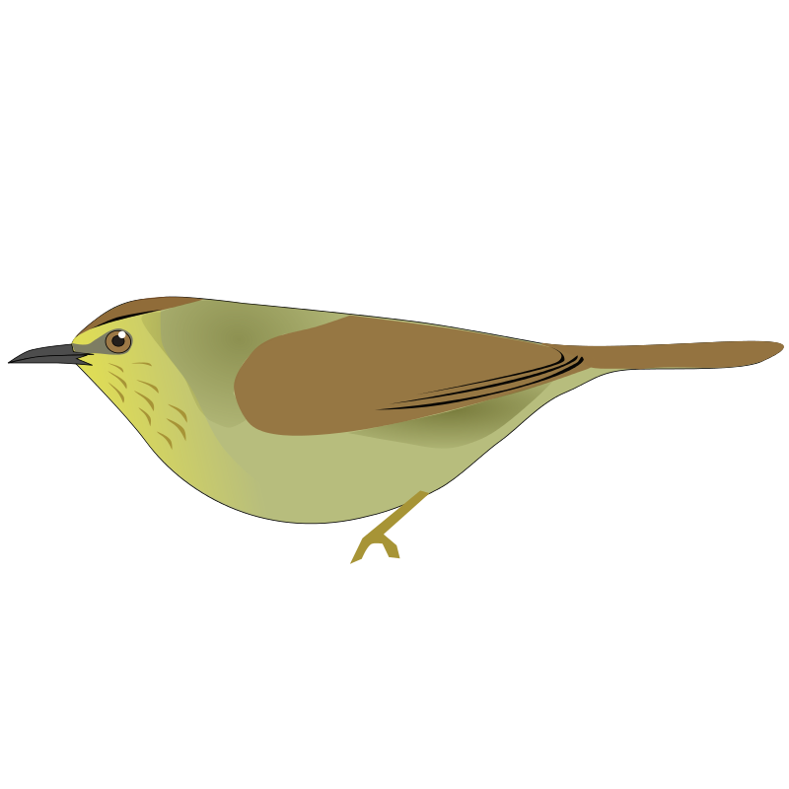

Notes:
Chim chích là loài chim rất hay trèo. Ngoài ra chim chích có tính tình như thế nào chúng ta cùng tìm hiểu qua câu chuyện Bài học quý

Slide 3
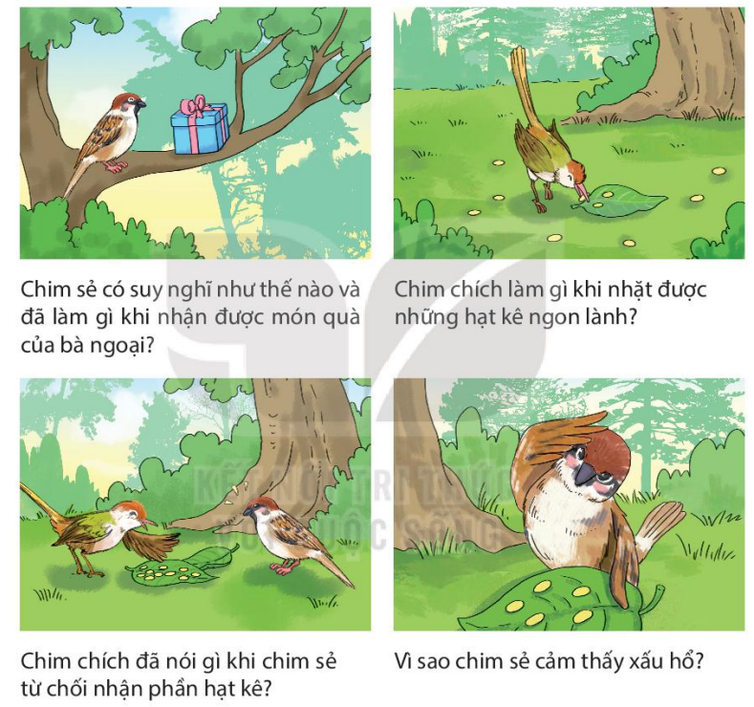

(Mi-khai-in Pla-cốp-xki, Nguyễn Thị Xuyến dịch)

Slide 4
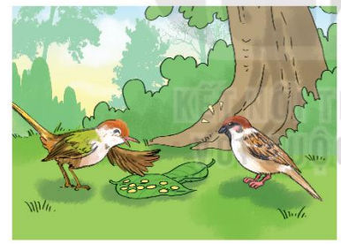
Vừa gặp sẻ, chích đã reo lên:
- Chào bạn sẻ thân mến! Mình vừa kiếm được mười hạt kê rất ngon! Đây này, chúng mình chia đôi: cậu năm hạt, mình năm hạt.
- Chia làm gì cơ chứ? Không cần đâu!
- Sẻ lắc lắc chiếc mỏ xinh xắn của mình, tỏ ý không thích.
- Ai kiếm được thì người ấy ăn!
- Nhưng mình với cậu là bạn của nhau cơ mà. Đã là bạn thì bất cứ cái gì kiếm được cũng phải chia cho nhau. Lẽ nào cậu không nghĩ như thế?

Slide 5

Trong lớp các bạn cần làm gì để tình bạn luôn gắn kết?

Slide 6


